Slide 1




Principii de orientare pentru implementarea eficientă a strategiei în domeniul politicii educaționale
06-07 mai 2026

Slide 2

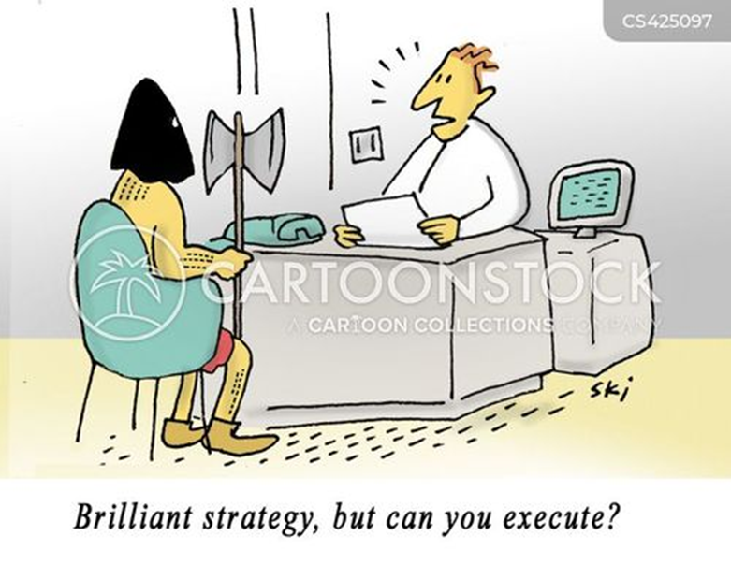
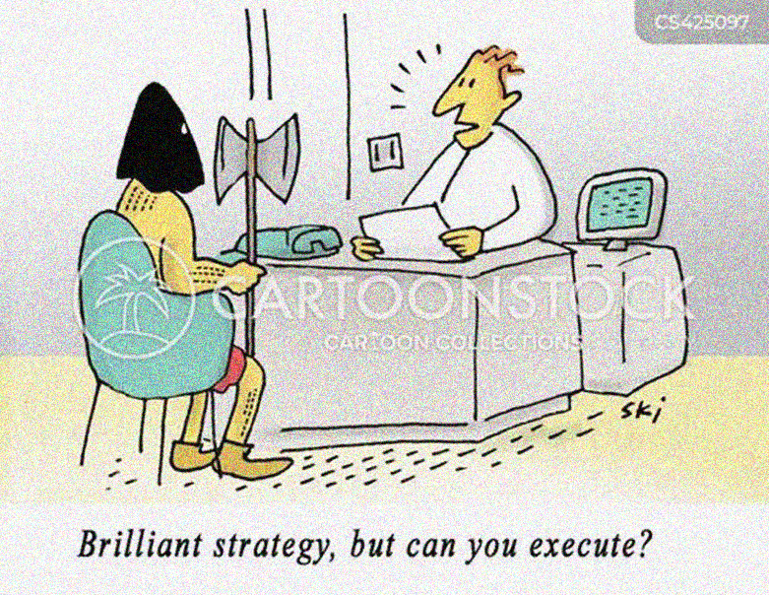
Înțelegerea cauzelor profunde ale deficienței de implementare
Vulnerabilități structurale și de concepție – imperfecțiuni intrinseci ale strategiei educaționale.
Prioritățile copleșitoare și obiectivele vagi suprasolicită sistemele de implementare și împiedică acțiuni operaționale clare.
Responsabilitate difuză – lipsa unei responsabilități clare și a implicării părților interesate
Constrângerile de resurse și presupunerile nerealiste privind resursele slăbesc responsabilitatea și capacitatea de implementare.
Nevoia de flexibilitate și adaptare – concepții de politică rigide îngreunează ajustarea la contexte politice, economice ori sociale dinamice, scăzând eficiența.

Slide 3
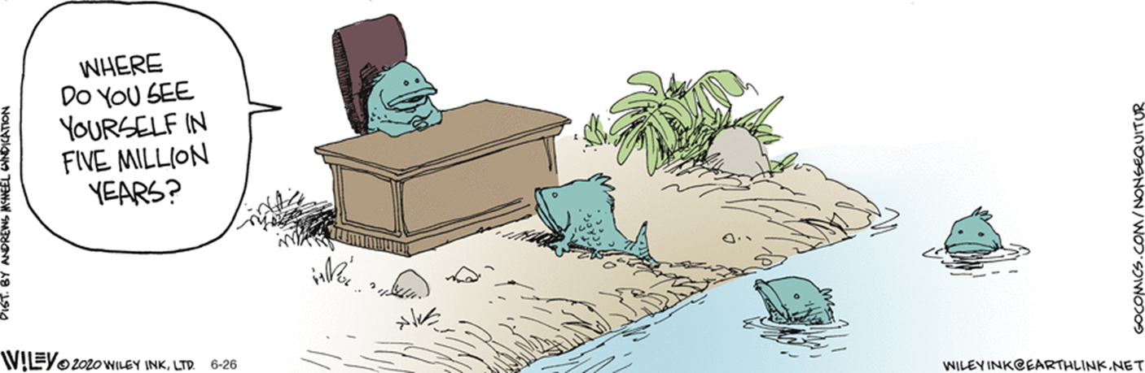
Viziune vs strategie Neînțelegerea și stereotipurile

Slide 4
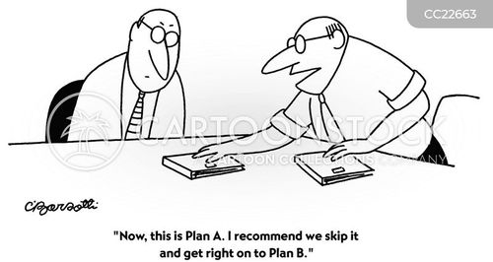

Responsabilitate politică
Turbulență
Părtinire politică și conflict de interese
Orientare pe termen scurt, câștiguri rapide
Lipsă de responsabilitate și de recunoaștere
Schimbarea priorităților
Implicarea părților interesate
Constituirea alianțelor politice
Cooperare interministerială
Sustenabilitate – ancorare, răspândire, extindere

Slide 5
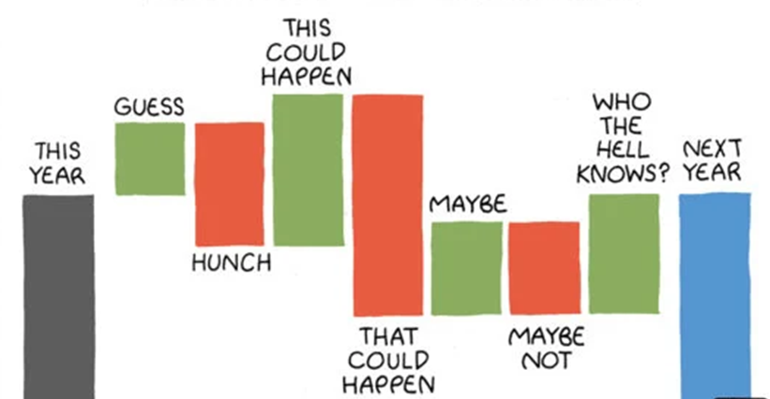
Construirea unui lanț coerent de implementare vs. o listă de dorințe
Priorități și acțiuni clare
Priorități bine definite – acțiuni măsurabile
Atribuirea responsabilității
Identificarea instituțiilor-lider – responsabilitate și prevenirea duplicării acțiunilor sau a blocajelor
Verticală vs. orizontală
Alinierea resurselor
Corelarea resurselor, precum bugetul și personalul, cu prioritățile sporește fezabilitatea
Testarea verigilor de implementare
Identificarea verigilor slabe, precum acțiunile nefinanțate sau termenele necorelate, consolidează lanțul de implementare

Slide 6

Alocarea resurselor și constrângerile sistemului
Constrângeri de resurse
limite fiscale,
finanțare fragmentată,
capacitate slabă în alocarea resurselor pentru educație.
Ce sunt resursele?
Analizarea fluxurilor de resurse,
studierea fluxului resurselor scoate la iveală neconcordanțe,
obligații nefinanțate,
ipoteze de capacitate cu impact asupra rezultatelor.

Slide 7
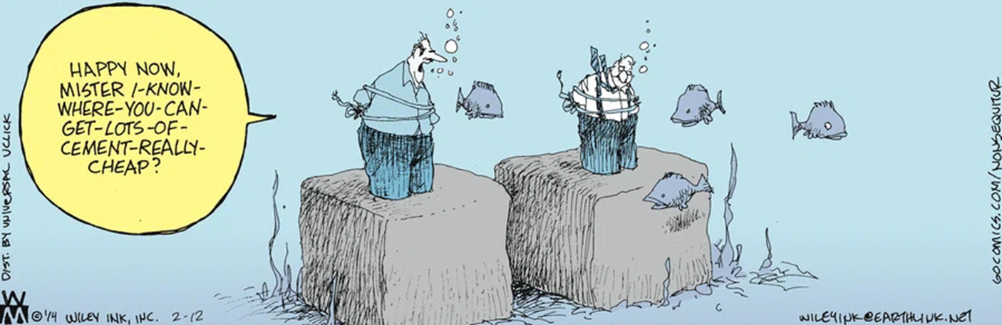
Alocarea resurselor și constrângerile sistemului
Bugetare
Tehnici de alocare și atribuire bugetară
Subestimare
Dublă numărare
Etichetare bugetară
Programarea KPI

Slide 8
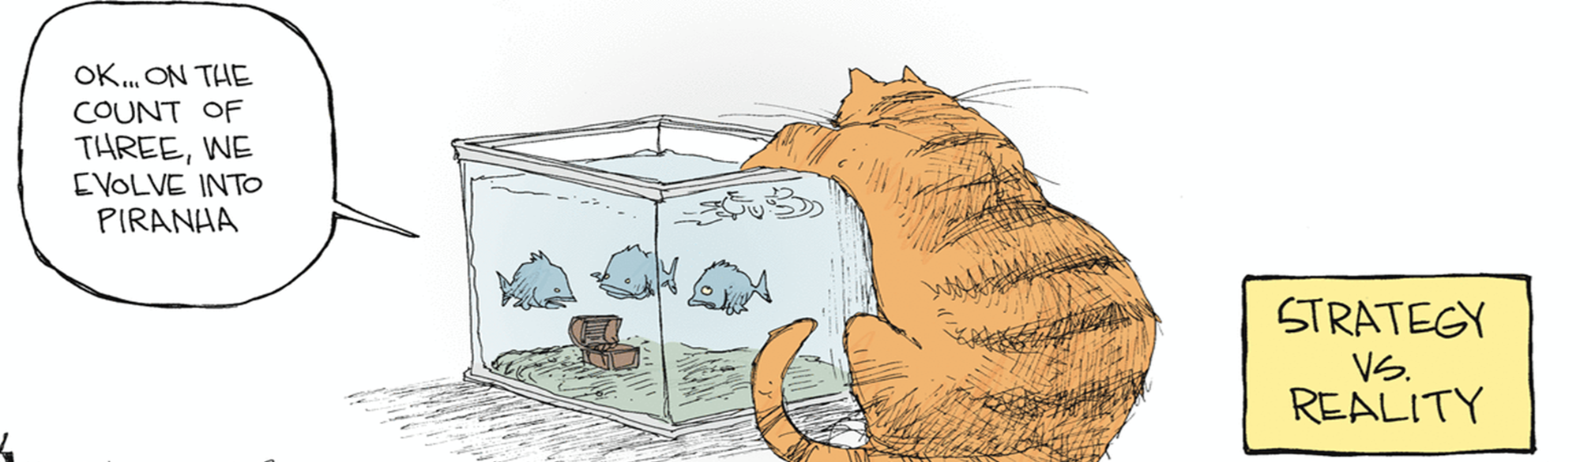
Alocarea resurselor și constrângerile sistemului
Dinamica instituțională și politică
Leadershipul, coordonarea și interesele politice modelează alocarea resurselor, dincolo de considerentele tehnice bugetare.
Alinierea strategică a resurselor
Implementarea eficientă necesită alinierea ambițiilor cu resursele, luarea deciziilor și gestionarea proactivă a constrângerilor.

Slide 9


Flexibilitate fără a pierde direcția – proiectarea implementării adaptive
Proiectarea implementării adaptive
Echilibrarea flexibilității și stabilității
Implementarea eficientă a politicilor necesită acțiuni flexibile pe termen scurt, fără a compromite sustenabilitatea pe termen lung și obiectivele strategice.
Strategii modulare și adaptive
Proiectarea unor acțiuni modulare permite ajustări în ceea ce privește secvențierea, amploarea și modalitatea de implementare, pentru a răspunde eficient condițiilor în schimbare.

Slide 10
BAZĂ COMPARATIVĂ (MODELE)
Dimensiunea | Bosnia | Serbia | Maroc
Guvernarea | Fragmentată (14 ministere) | Centralizată, dar cu mai mulți actori | Centralizată, dar cu execuție slabă
Estimarea costurilor | Niciun model consolidat | Estimare parțială a costurilor | Mari, dar ineficiente
Factori determinanți politici | Fragmentare, politici identitare | Construirea imaginii reformei | Urgență dictată de la vârf
Implementarea | Puternic neuniformă | Orientată pe proiecte-pilot | Lacune de capacitate

Slide 11
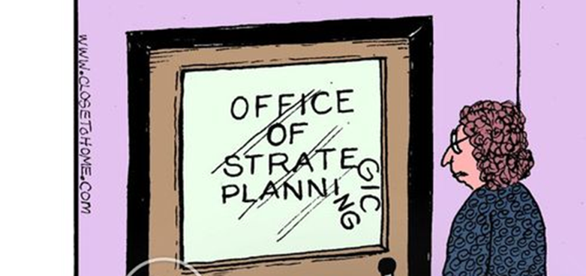
Flexibilitate fără a pierde direcția – proiectarea implementării adaptive
Proiectarea implementării adaptive
Instrumente pentru implementare adaptivă
Planificarea etapizată, analizarea scenariilor și mecanismele de feedback permit adaptarea continuă, asigurând totodată responsabilitatea și coerența.
Sisteme de învățare și de utilizare a datelor (în context real)
Învățarea continuă și revizuirile periodice asigură adaptarea la context și progresul către obiectivele educaționale pe termen lung.
Termene nerealiste
Lipsă de responsabilitate
Concepție rigidă (fără flexibilitate)
🟦 4. Cadru de diagnostic
În ce punct se întrerupe lanțul?
Prioritate neclară ori supraîncărcată
Acțiunile nu sunt operaționalizate
Resursele lipsesc sau sunt estimate nerealist
Guvernanță/responsabilitate deficitară
Nu există un mecanism de feedback/adaptare

Slide 12
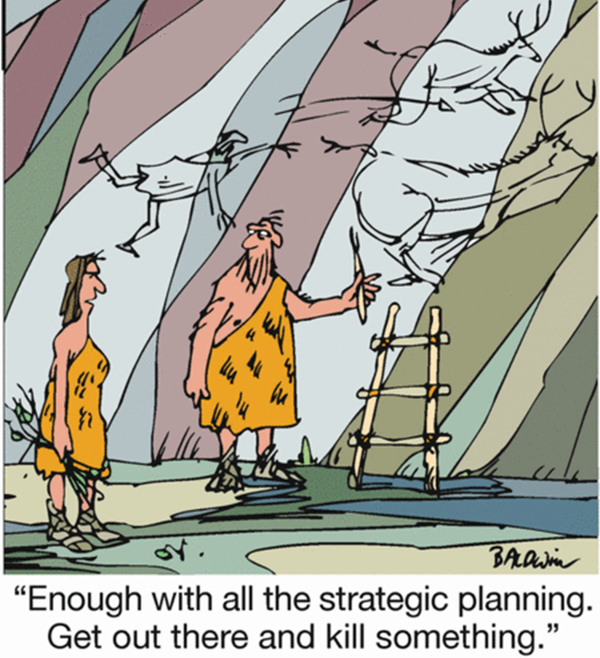

Slide 13


Echipa centrală ETF – pentru orice
informații suplimentare:
Piotr.Stronkowski@etf.europa.eu
Tamar.Kitiashvili@etf.europa.eu
Janet.Johnson@etf.europa.eu

